Slide 1
Goireas nàiseanta foghlaim air dàimhean, fallaineachd feise agus pàrantachd (RSHP) do chlann is do dhaoine òga
A’ cur eòlas air a’ ghoireas RSHP agus a’ toirt sùil air eisimpleir de leasan

Slide 2
Prìomh amasan
A’ cur eòlas air làrach-lìn RSHP agus na goireasan a th’ oirre
A’ coimhead air sreath de leasanan mu ‘Aonta’ agus mar a thèid an cleachdadh ann an clasaichean Foghlam Sòisealta
A’ togail air planadh, amasan sòisealta agus cothroman labhairt ann an leasanan Foghlam Sòisealta

Slide 3
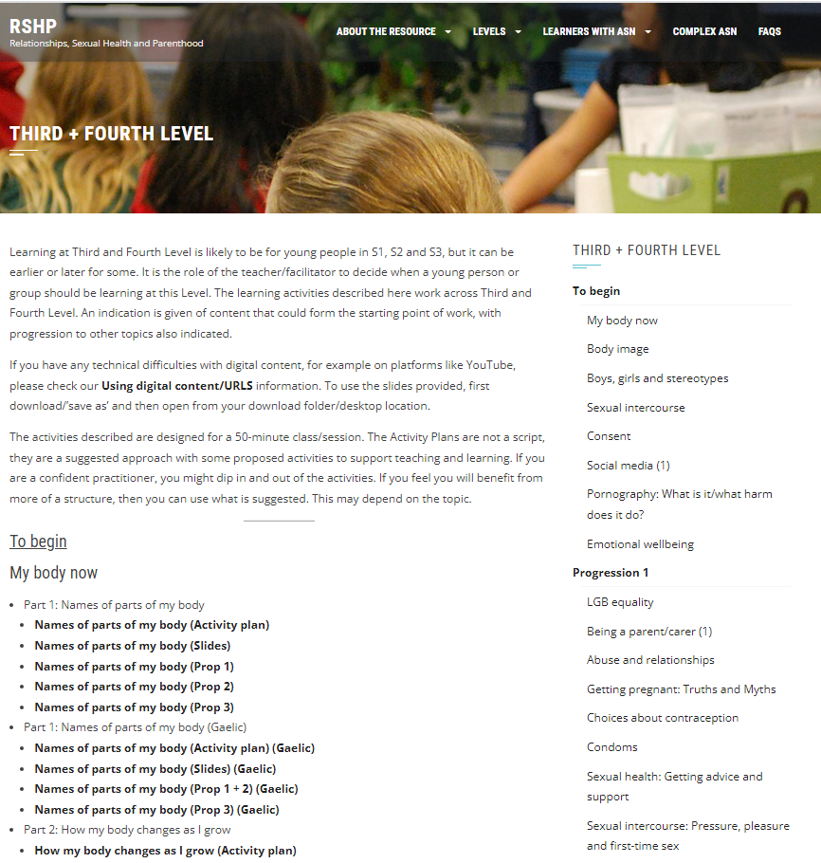
Cùl- fhiosrachadh

Slide 4
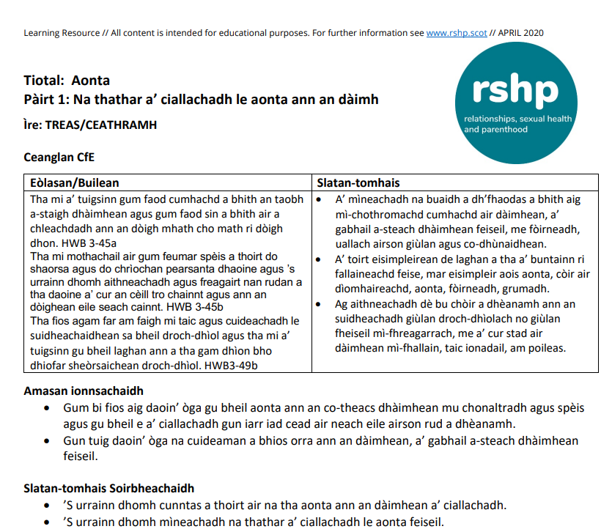
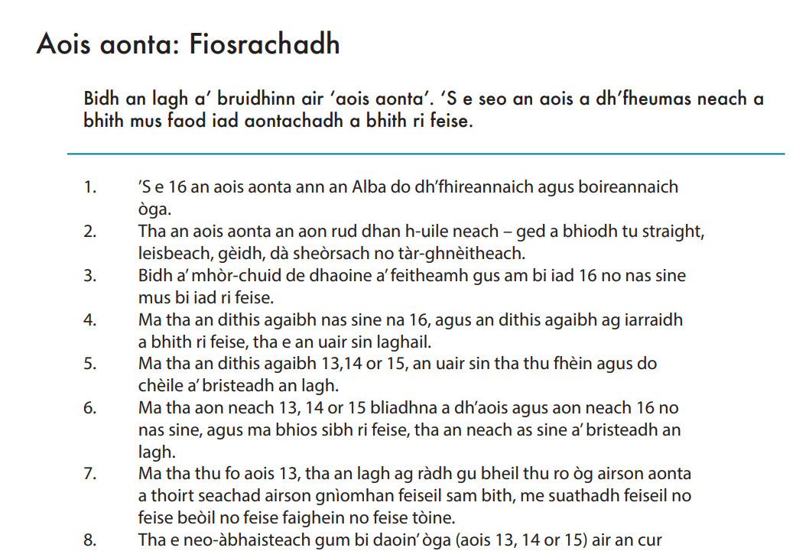
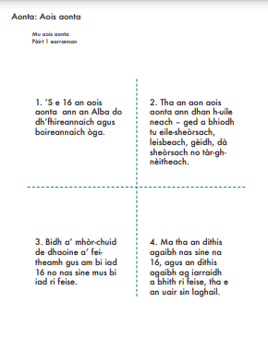
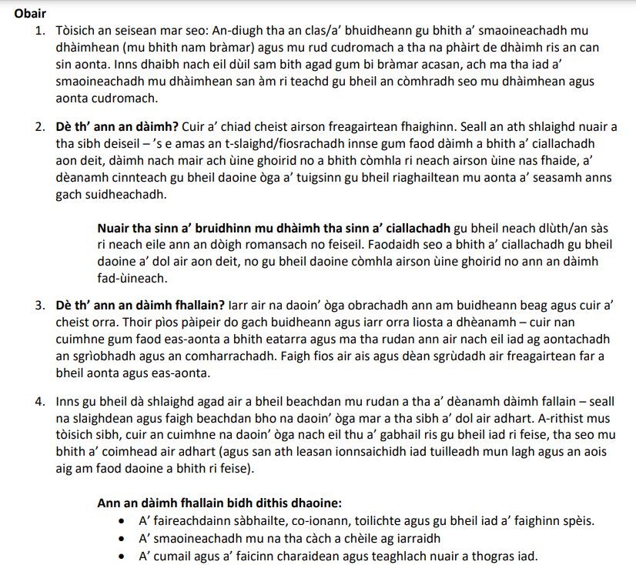
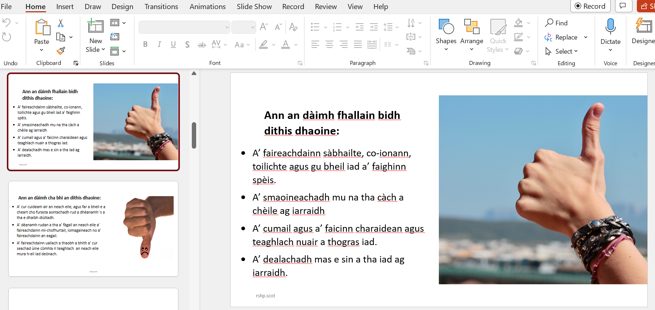
Goireasan
Gnìomhan (Props)
Stiùireadh an Tidseir
Plana Leasain
Taisbeanaidhean: cothroman còmhraidh, agus bhidiothan

Slide 5
Ìrean – 3/4
https://rshp.scot/third-fourth-level/
Dàimhean - dàimhean gaolach; dàimhean fallain; a’ sealltainn spèis ann an dàimhean (ann am pearsa agus air-loidhne)
Sàbhailteas – na meadhanan sòisealta, aonta, pornografaidh, galaran-feise, seirbheisean fallaineachd feise, càit an tèid thu ma dh’fheumas tu taic
Fàs corparra – atharrachaidhean fiosaigeach agus faireachdail ann an daoine òga, fuil-mhìosail agus fèin-bhrodadh
Sunnd faireachdail – faireachdainnean làidir, a’ coimhead às do dhèidh
Gnè – co-ionannachd, feimineachas, sàrachadh feiseil
Feise agus feisealachd – LGDTQ+, còraichean dhaoine, aois aonta

Slide 6
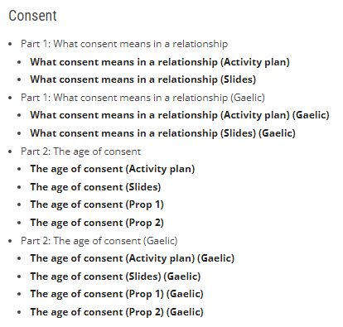
Aonta: sùil air sreath leasanan
Tha Aonta a’ nochdadh thar diofar chuspairean, agus chaidh a bhriseadh sìos ann an dà phàirt ann an RSHP
Pàirt 1: Dè th’ ann an Aonta ann an dàimhean fallain?
Pàirt 2: Aois Aonta

Slide 7
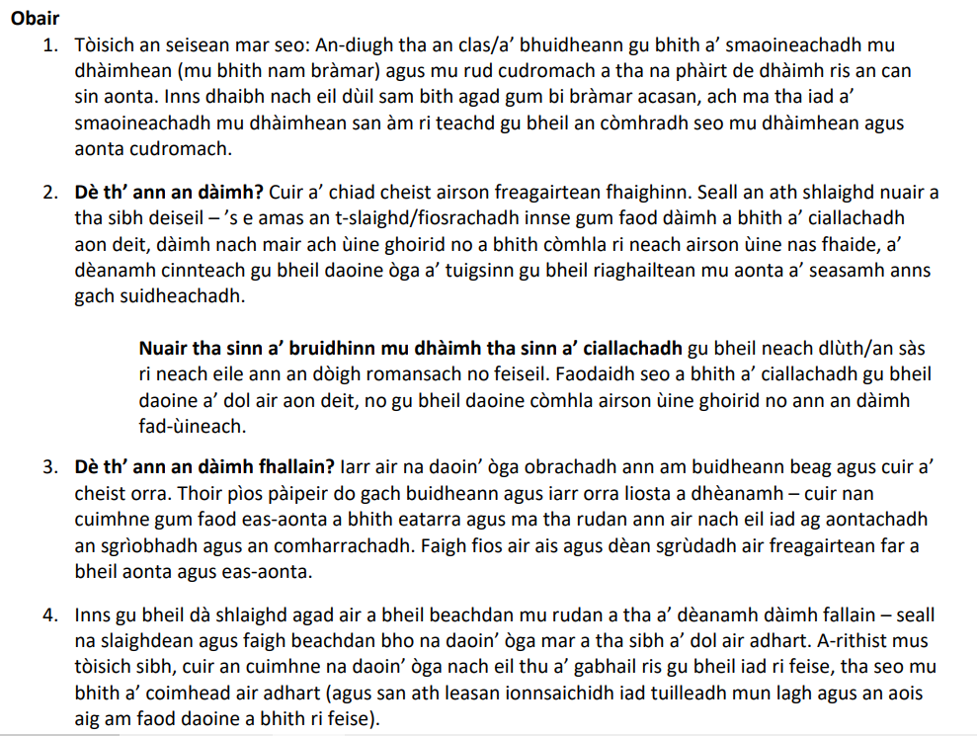
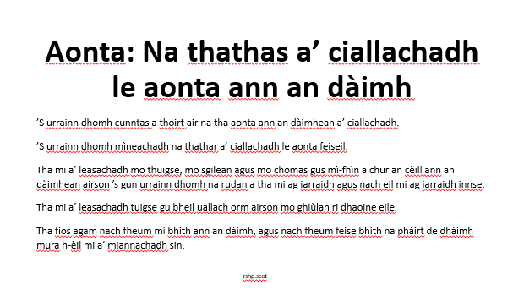
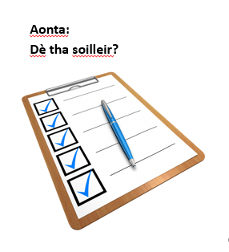
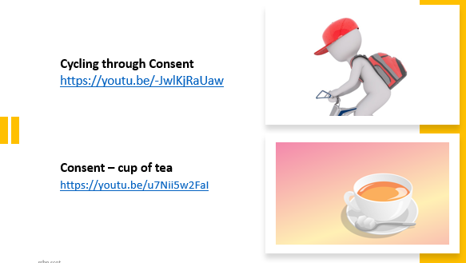
Pàirt 1
Planadh
Amasan Ionnsachaidh
Bhidiothan
Puingean Còmhraidh

Slide 8
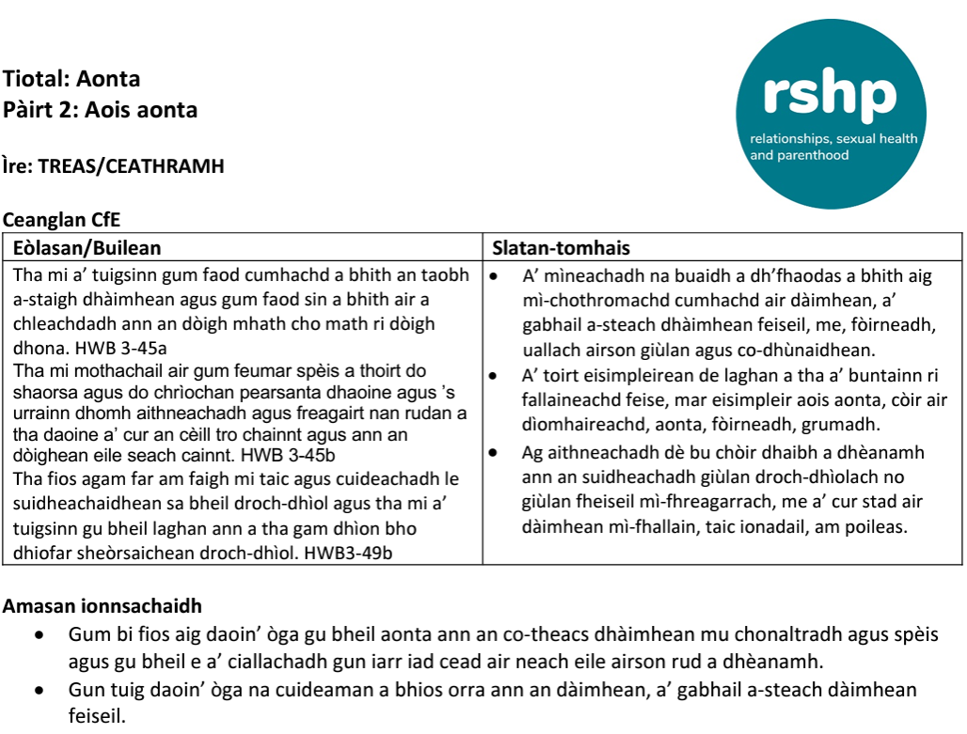
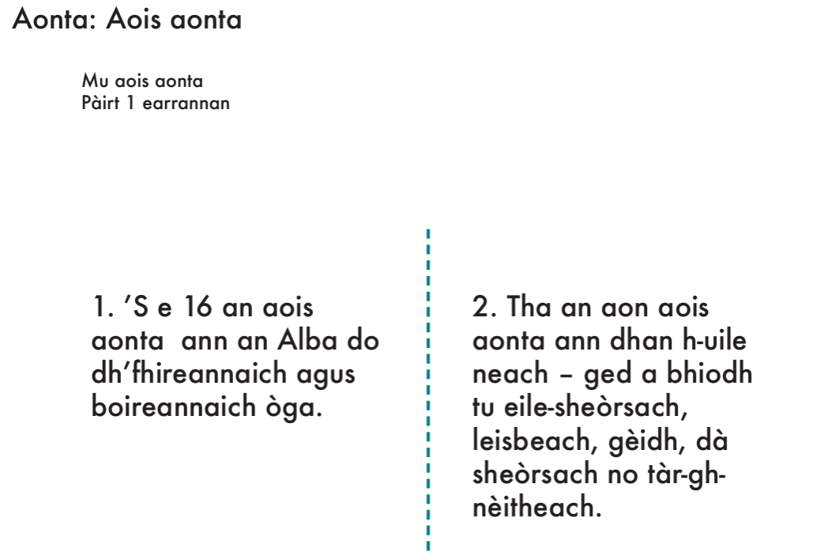
Pàirt 2
Cairtean

Slide 9
Puingean eile
Pàrantan agus luchd-cùraim
Cothroman còmhraidh – sgrioptaichean dràma, suidheachaidhean
Briathrachas
Amasan Sòisealta
Taic bho thidsearan eile – càit an tèid mi?

Slide 10
Ma tha tuilleadh cheistean agaibh mun ghoireas RSHP tha làrach fios is freagairt ann:
https://rshp.scot/faq/

